Slide 1
PREZENTACIJA PROJEKTA-
SISTEMI SKLADIŠTA PODATAKA

Slide 2
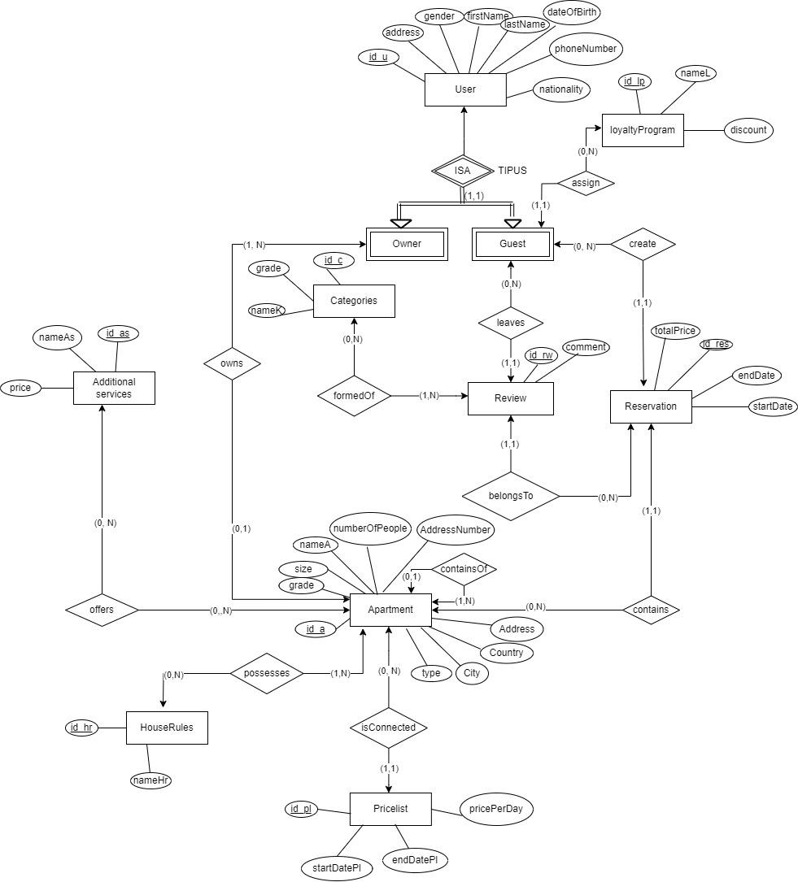
ER Model

Slide 3
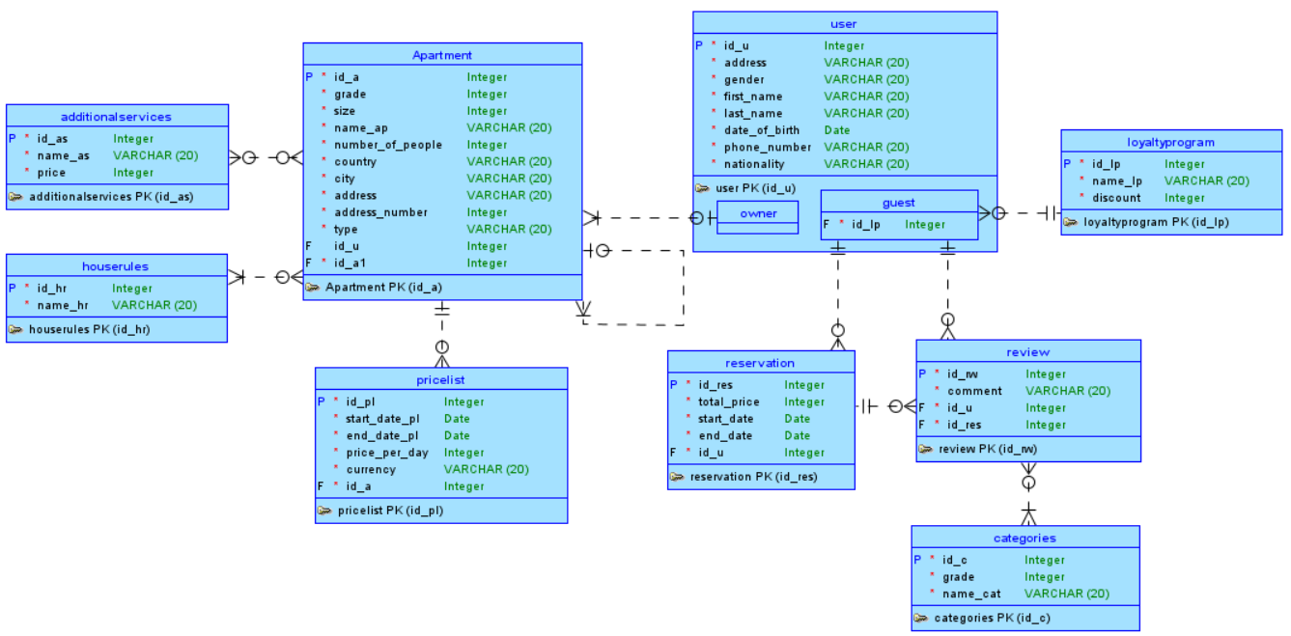
Logička šema OLTP baze podatala

Slide 4
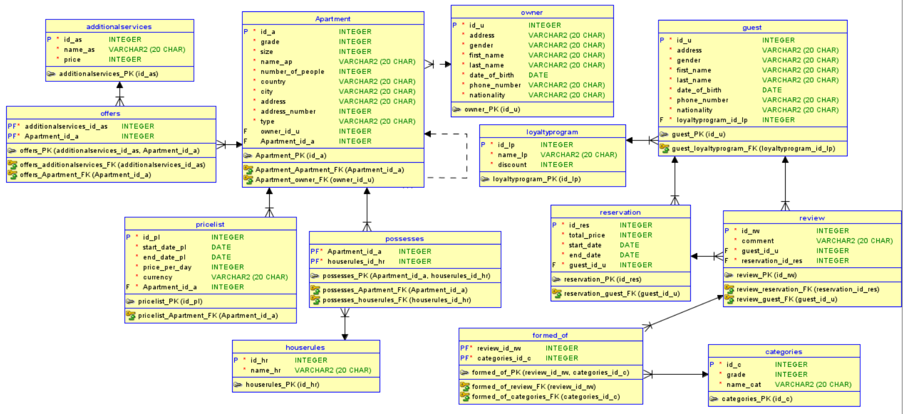
Relaciona šema OLTP baze podataka

Slide 5
Teme
Praćenje priliva novca i broja noćenja za svaki apartman u odnosu na način oglašavanja
Analiza zauzetosti apartmana kao i kategoriji ocene kojoj pripada na godišnjem novou
Praćenje broja otkazanih rezervacija za svaki apartman na mesečnom nivou

Slide 6
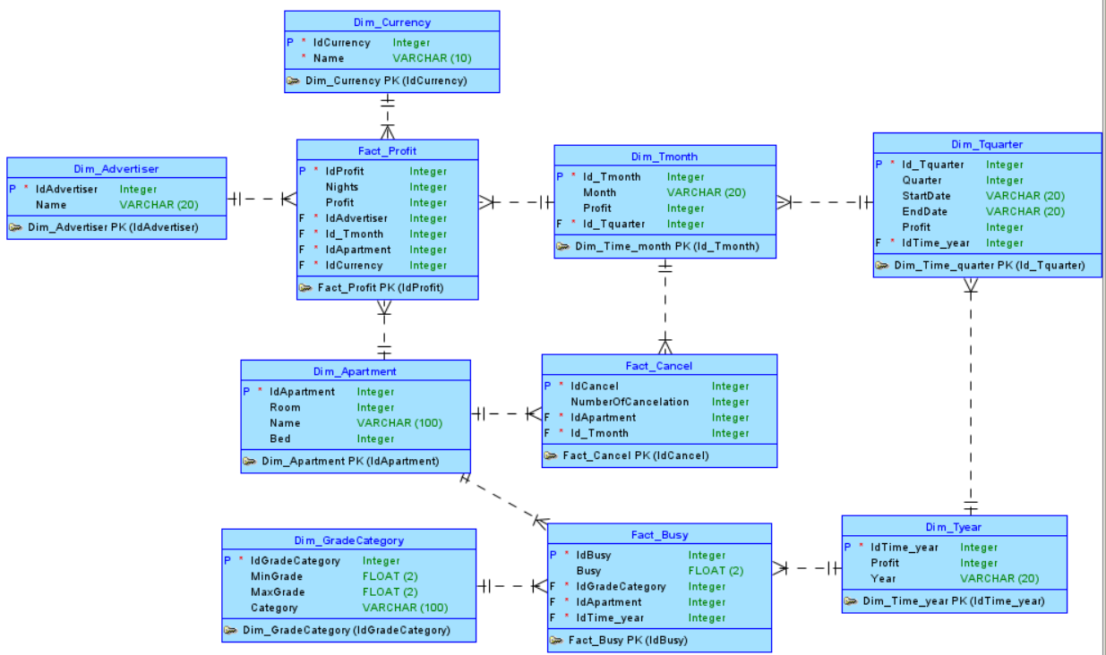
Logička šema DW baze podataka

Slide 7
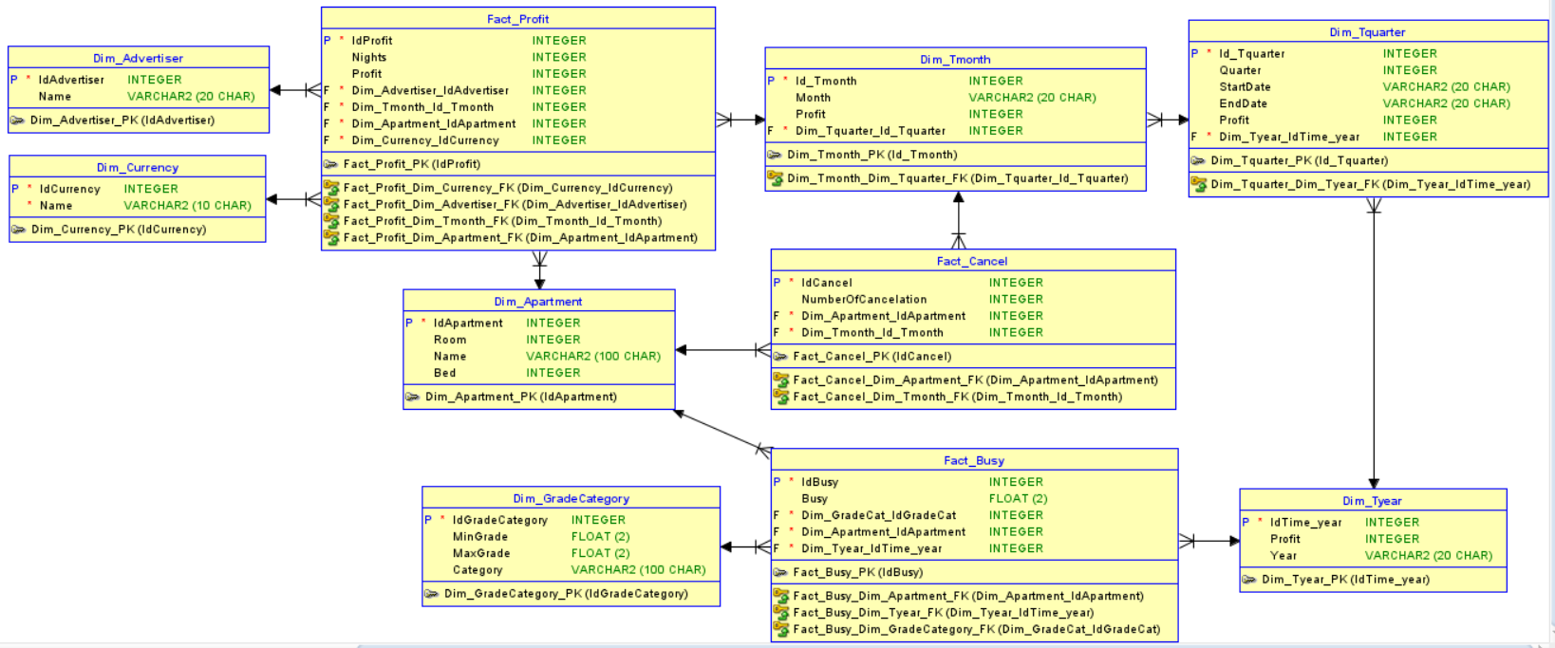
Relaciona šema DW baze podataka

Slide 8
Bus Matrix
 | Fact_Profit | Fact_Cancel | Fact_Busy
Dim_Advertiser | X
Dim_Currency | X
Dim_Apartment | X | X | X
Dim_Tmonth | X | X
Dim_Tquarter
Dim_Tyear |  |  | X
Dim_GradeCategory |  |  | X

Slide 9
Kratak opis ETL procesa
Dodavanje kolone Advertiser
Odbacivanje duplih rezervacija
Odbacivanje nevalidnih rezervacija po datumu
Uklanjanje EUR iz kolona Price i Commission Amount kod Booking oglašivača
Preimenovanje kolona u zajednički naziv
Preimenovanje vrednosti za Arriving in … day u Arriving te svođenje vrednosti statusa na Confirmed, Arriving i NoShow
Spajanje obrađenih podataka u jedan krajnji fajl
Preimenovanje kolona tako da budu kompatibilna da nazivima kolona iz data warehouse baze podatala

Slide 10
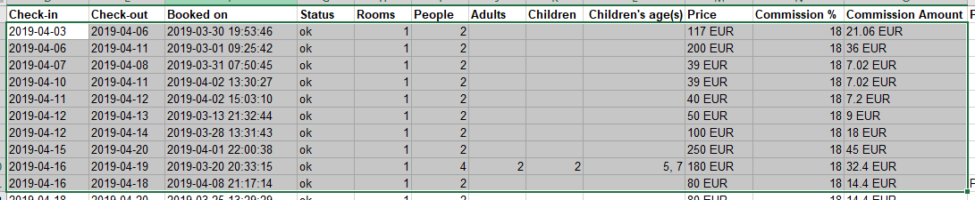
Ispitivanje tačnosti rezultata

Slide 11
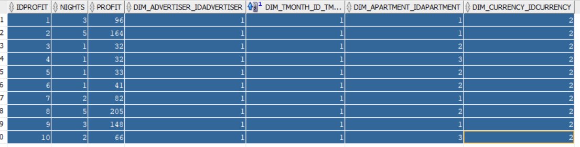
Ispitivanje tačnosti rezultata

Slide 12
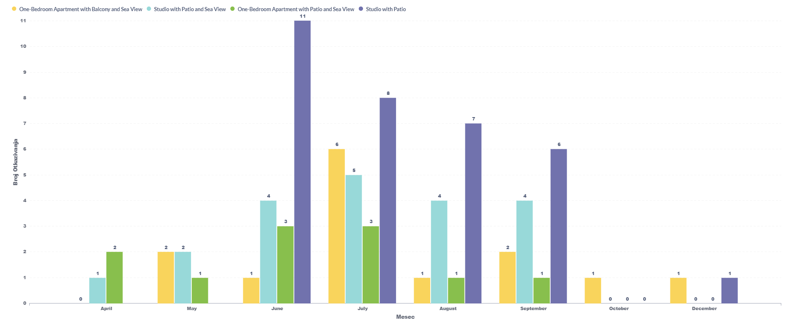
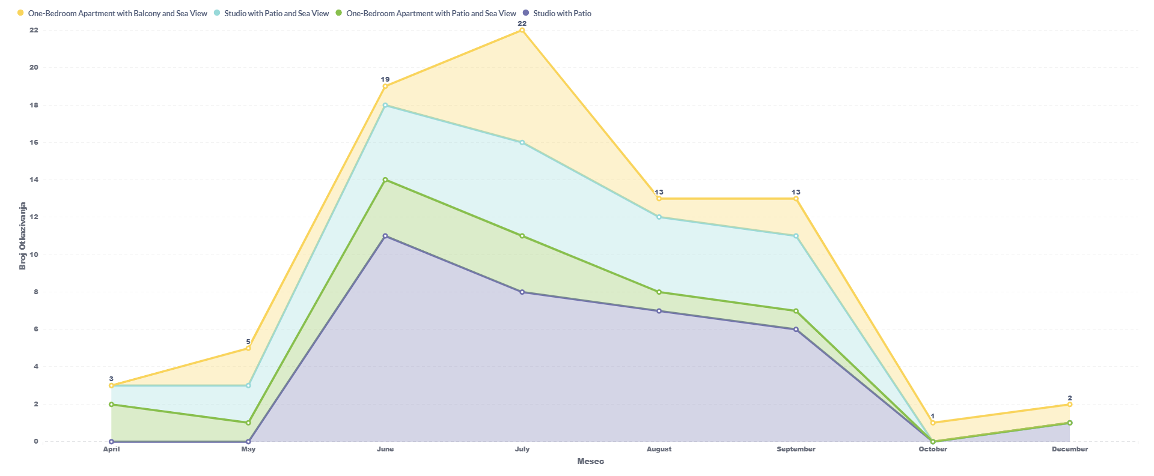
Izveštaji
Otkazi po mesecima i apartmanima

Slide 13
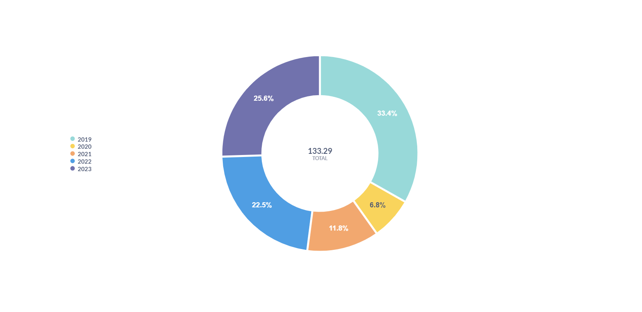
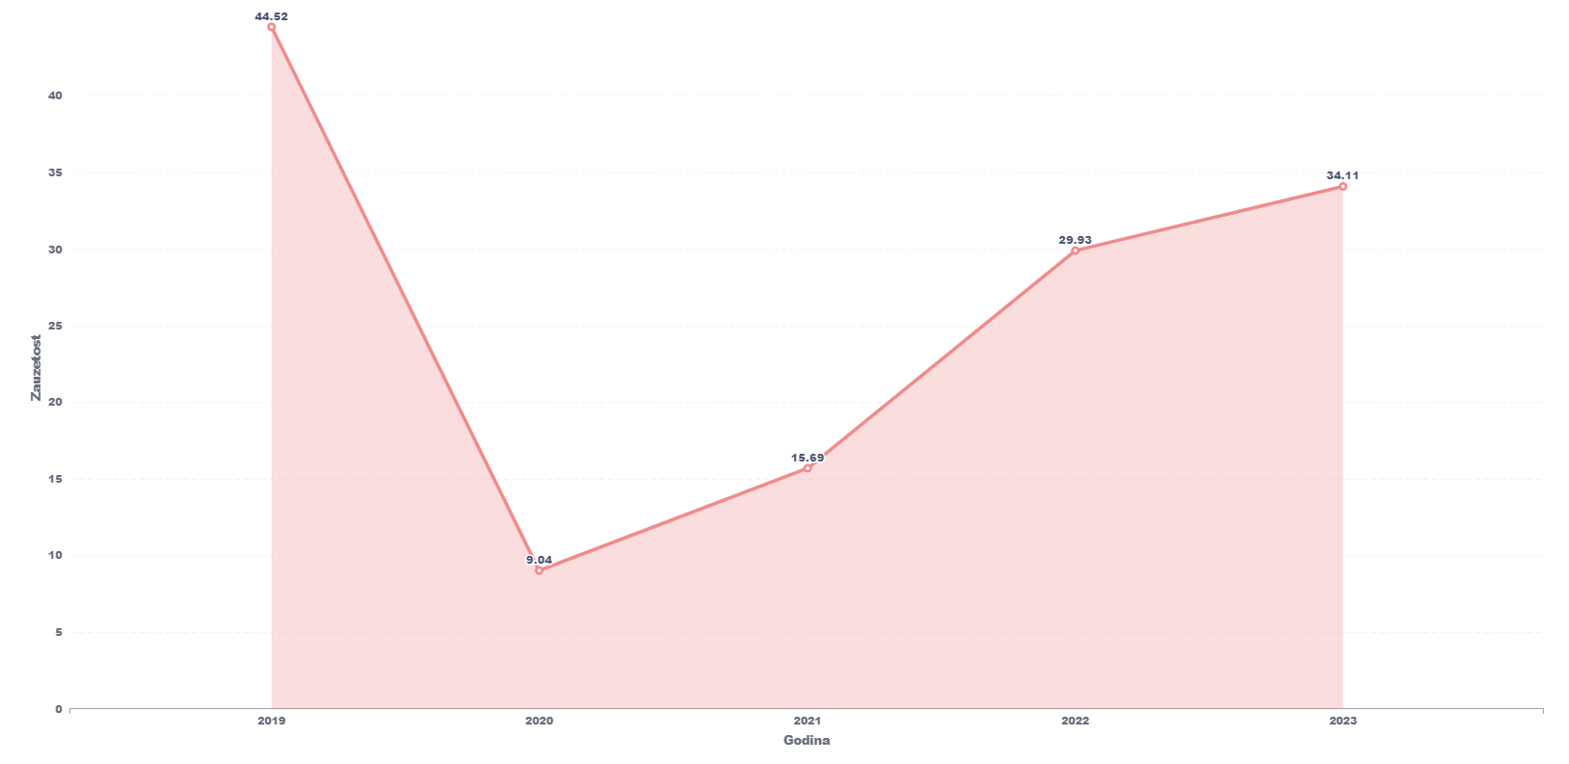
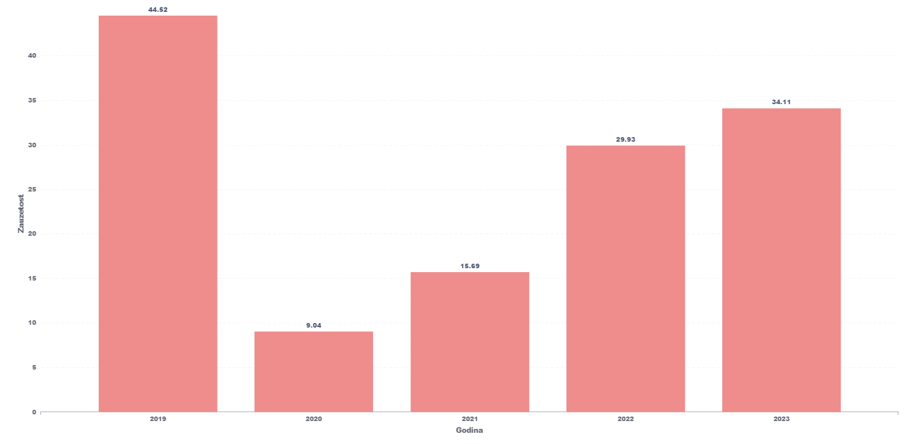
Izveštaji
Godišnja zauzetost apartmana izražena u procentima

Slide 14
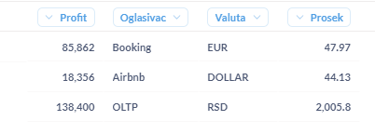
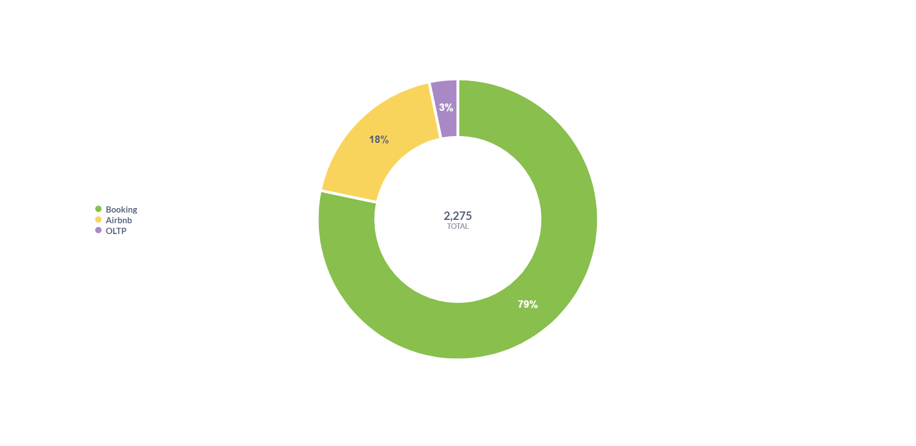
Izveštaji
Ostvaren profit,broj noćenja kao i prosečna cena izdavanja smeštaja po oglašivaču

Slide 15
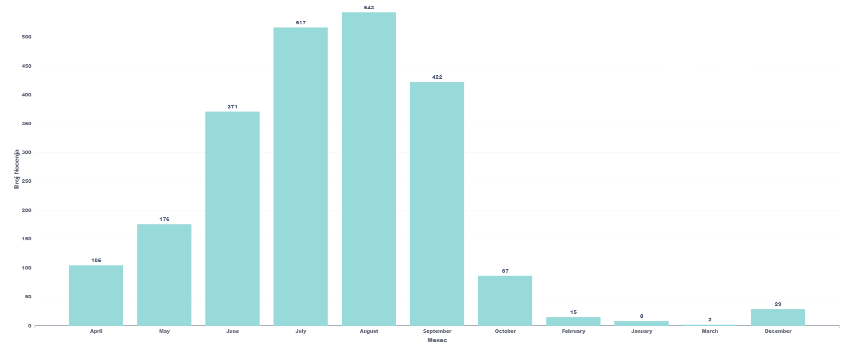
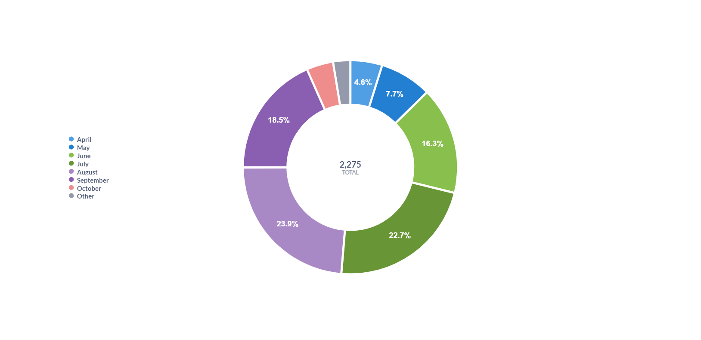
Izveštaji
Ostvaren broj noćenja za svaki mesec u godini

Slide 16
Hvala na pažnji
Bogdan Blagojević E2 71/2023

